Slide 1
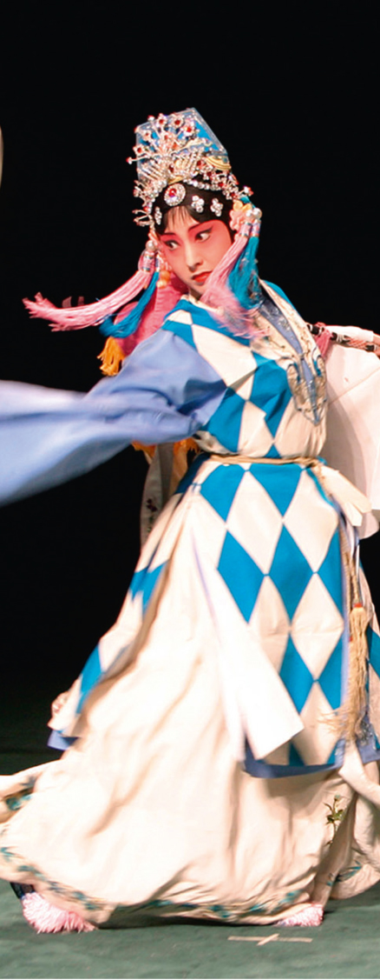
Ключевые понятия
Раздел 3 Презентация PowerPoint
ЮНЕСКО
Секция нематериального культурного наследия
Notes:
© 2009 by Chen Ming/Beijing Bureau of Culture

Slide 2
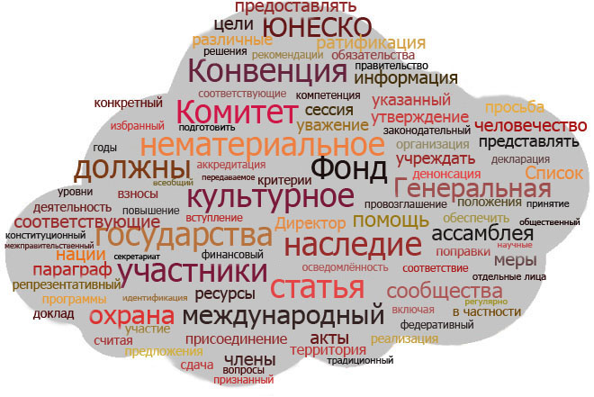
Облако слов Конвенции

Slide 3
В этой презентации …
Снова о Конвенции:
Гибкий документ
«Укоренение» Конвенции
Термины для обсуждения:
Нематериальное наследие; элементы
Сообщества, группы, отдельные лица
Охрана

Slide 4
Конвенция – гибкий документ
Несколько обязательств
Несколько определений
Открытые определения
Неисчерпывающие классификации (областей НКН, мер по охране)
Нет официального глоссария

Slide 5
«Укоренение» Конвенции на уровне стран
Термин «НКН» переводится:
Tуратхи за тамадуни зисизогусика (Суахили)
Ди сảн вăн хóa пхи вậт тхể (вьетнамский – «наследие культурное, не [пхи] материальное»)
Нематериально культурно наследство (болгарский)
Mукеи (японский – «не имеющее формы»)
Ваимнэ культуурпёранд (эстонский)
Патримонио культурал иматэриал (португальский)

Slide 6
НЕМАТЕРИАЛЬНОЕ КУЛЬТУРНОЕ НАСЛЕДИЕ

Slide 7
Определение нематериального наследия Конвенции (1)
Статья 2.1:
Для целей настоящей Конвенции «Нематериальное культурное наследие» означает обычаи, формы представления и выражения, знания и навыки
– а также связанные с ними инструменты, предметы, артефакты и культурные пространства –
признанные сообществами, группами и, в некоторых случаях, отдельными лицами в качестве части их культурного наследия.

Slide 8
Определение нематериального наследия Конвенции (2)
Статья 2.1 продолжается:
Такое нематериальное культурное наследие, передаваемое от поколения к поколению, постоянно воссоздаётся сообществами и группами в зависимости от окружающей их среды, их взаимодействия с природой и их истории и формирует у них чувство самобытности и преемственности, содействуя тем самым уважению культурного разнообразия и творчеству человека.

Slide 9
Определение нематериального наследия Конвенции (3)
Продолжение статьи 2.1:
Для целей настоящей Конвенции принимается во внимание только то нематериальное культурное наследие, которое согласуется с существующими международно-правовыми актами по правам человека и требованиями взаимного уважения между сообществами, группами и отдельными лицами, а также устойчивого развития.

Slide 10
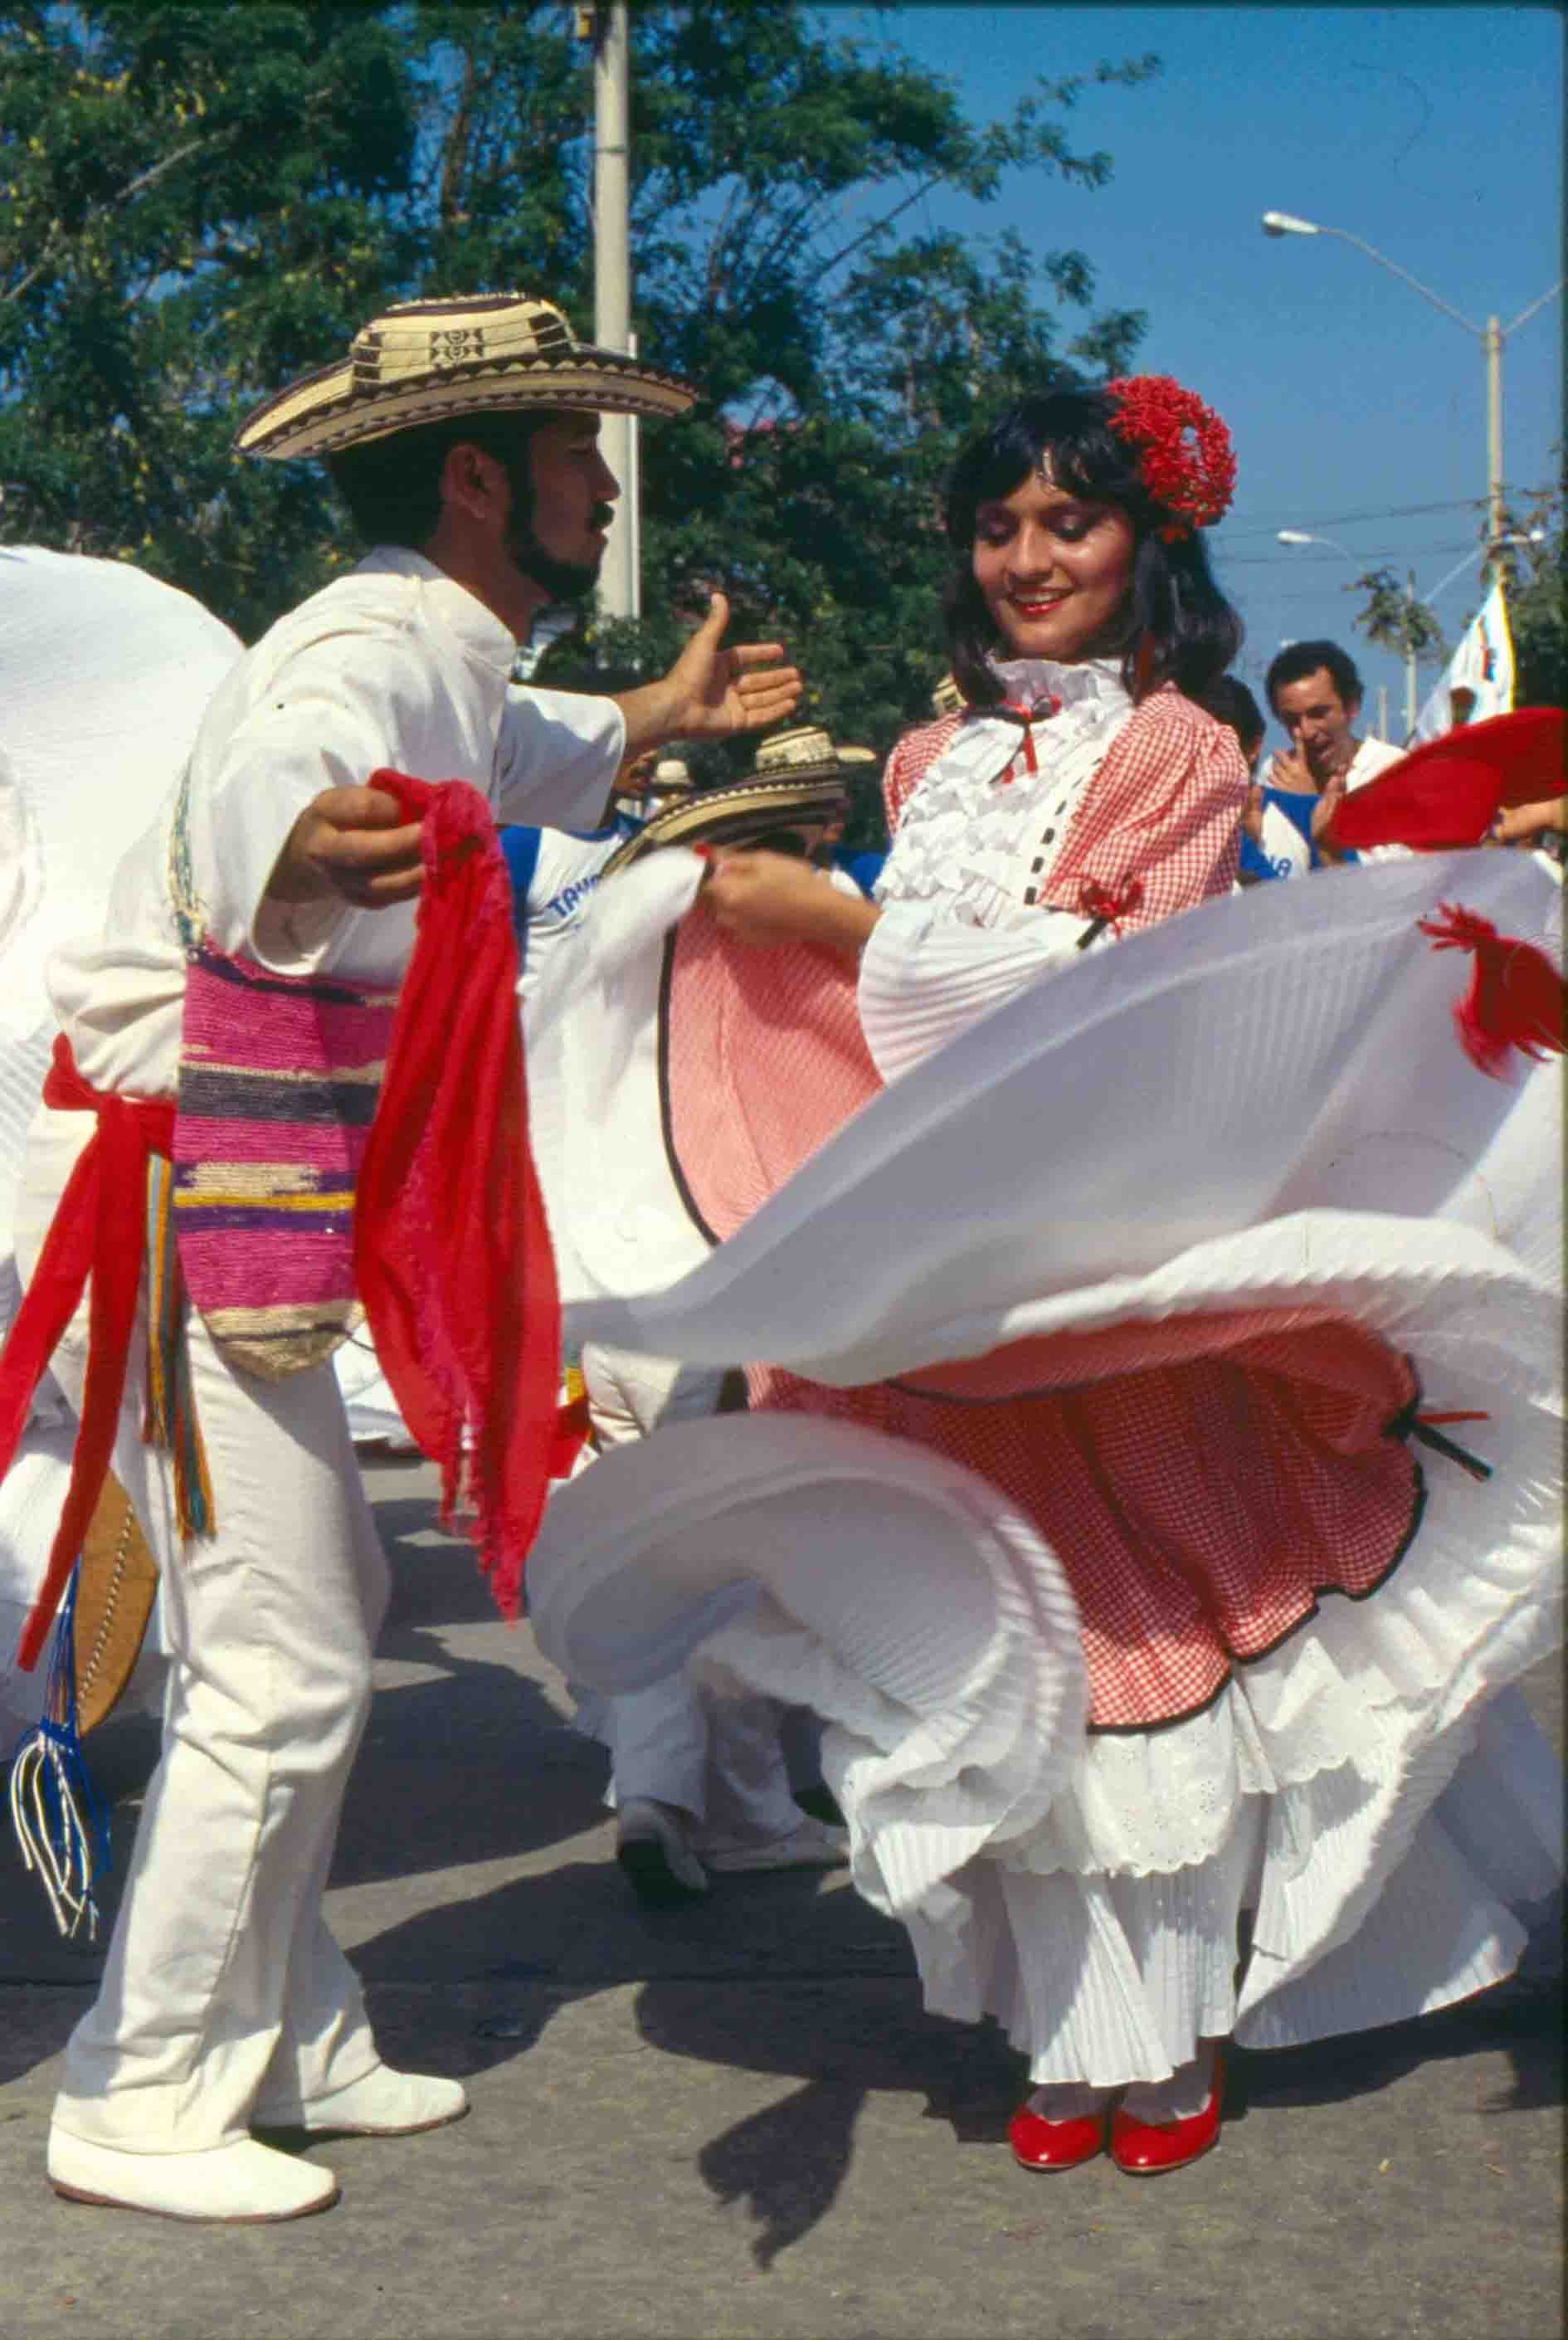
Области нематериального наследия
Статья 2.2
(a) устные традиции и формы выражения, включая язык в качестве носителя нематериального культурного наследия;
(b) исполнительские искусства;
(c) обычаи, обряды, празднества;
(d) знания и обычаи, относящиеся к природе и вселенной;
(e) знания и навыки, связанные с традиционными ремёслами.
© Ministry of Culture of Republic of Colombia

Slide 11
Литургическая музыка зема (Эфиопия)
Уникальная форма литургической музыки эфиопской христианской церкви зема исполняется во время различных религиозных церемоний, например, во время ежемесячных празднований в честь местного святого Габра Манфас Кеддуса.
В то время как певцы одеты в простые белые одежды, священники (представлены на фото перед церковью Сарис Або в Аддис Абебе) носят роскошные одеяния, а на голове – иконы.

Slide 12
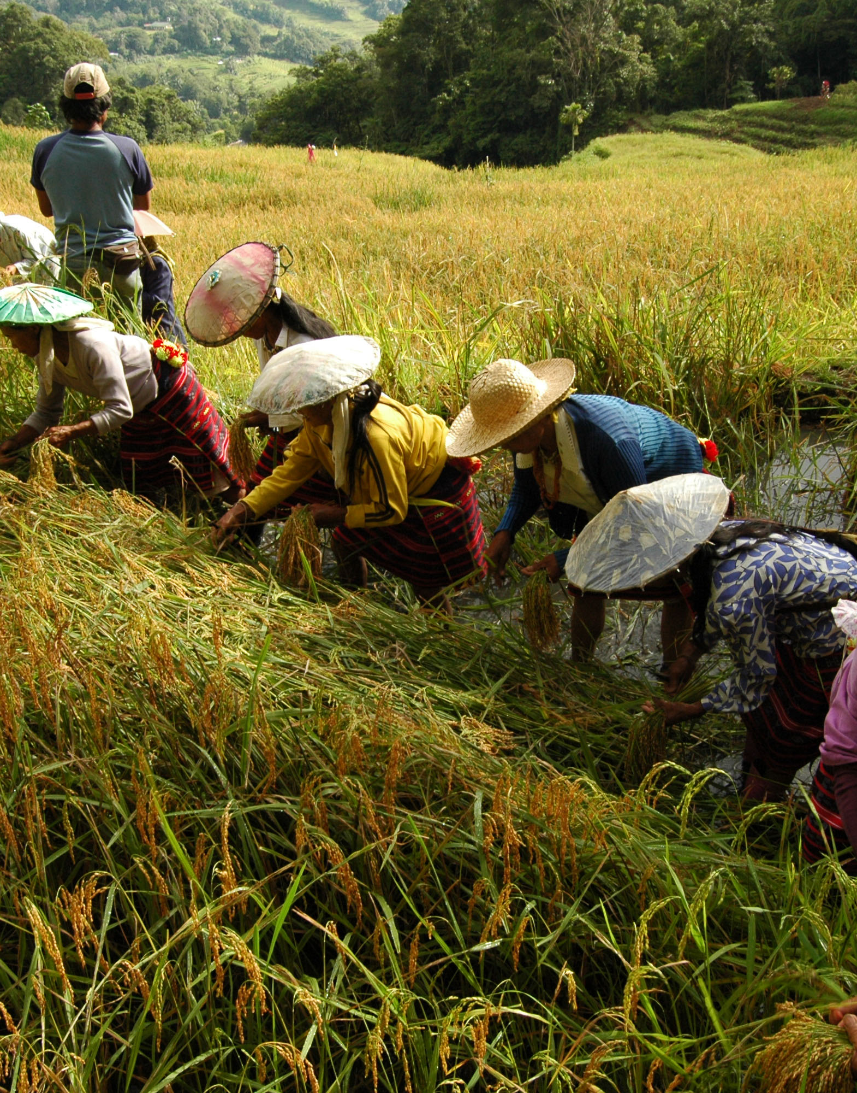
Песни худхуд ифугао (Филиппины)
Хорошо известные благодаря своим рисовым террасам и глубоким знаниям о выращивании риса, ифугао исполняют песни худхуд во время высевания риса, уборки урожая и поминок.
В песнях, передаваемых устным путём, рассказывается о родовых героях, обычном праве, традиционных обычаях и религиозных верованиях.
Женщины, поющие в поле
© 2008 by J. Uñalivia/NCCA-IHC

Slide 13
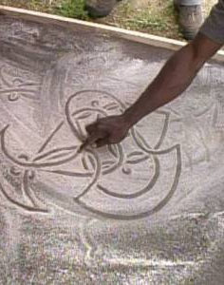
Рисование на песке на Вануату
Рисование на песке является многофункциональной «письменностью», наносимой на земле по песку, вулканической пыли или глине – одним пальцем выводятся изящные, часто симметричные композиции геометрических узоров.
Оно служит средством коммуникации среди членов примерно 80 этнолингвистических групп на Вануату.
© Vanuatu National Cultural Council

Slide 14
СООБЩЕСТВА, ГРУППЫ И ОТДЕЛЬНЫЕ ЛИЦА

Slide 15
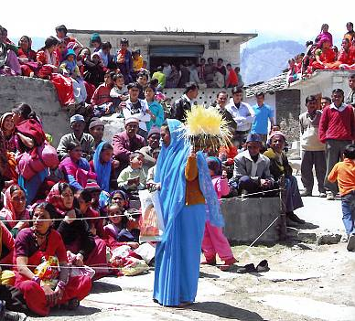
Определение соответствующих сообществ
Согласно Конвенции, «соответствующие сообщества, группы и отдельные лица» – это те, кто участвует в практике и передаче элемента НКН и считает его частью своего культурного наследия.
Ramman: religious festival and ritual theatre of the Garhwal Himalayas, India
© IGNCA, Ministry of Culture, India

Slide 16
Взаимоотношения между элементом и соответствующим сообщества
Создание, практика и передача; распоряжение
Соответствующие сообщества, группы и отдельные лица
НКН
Чувство самобытности и преемственности, обладание и использование, самоуважение, устойчивое развитие, получение прибыли

Slide 17
ОХРАНА

Slide 18
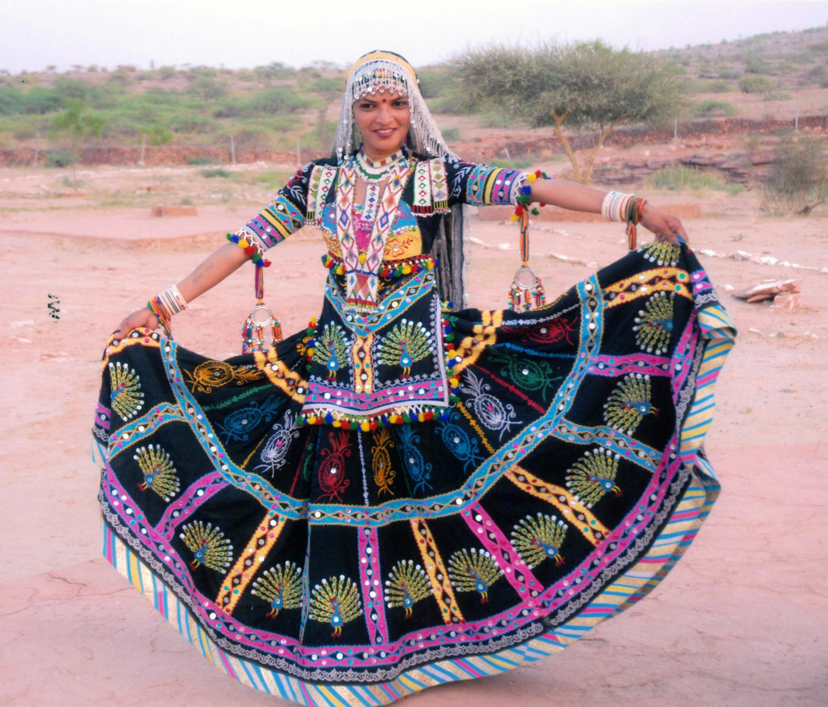
Понятия, относящиеся к охране
Охрана означает обеспечение жизнеспособности НКН (статья 2.3)
Угрозы жизнеспособности – текущие проблемы, препятствующие воспроизведению и передаче элемента
Риски – это ожидаемые проблемы
© West Zone Cultural Centre, Udajpur, Rajasthan

Slide 19
Ключевые меры по охране
Инвентаризация
Представление информации об элементах НКН на систематической основе
Повышение осведомлённости
Поощрение людей к уважению и признанию НКН
Возрождение
Укрепление практик НКН, находящихся в опасности

Slide 20
Снова меры по охране
Документирование и исследование
Идентификация, определение
Сохранение, защита
Популяризация, повышение роли
Передача, например, через образование
Обеспечение доступа к местам и материалам

Slide 21
Роль сообществ в деле охраны
Внимание: необходимо участие сообществ во всех этих мероприятиях
Сообщества, Группы
Отдельные лица участвуют в …
Идентификации
Инвентаризации
Документировании
Исследовании
Возрождении
Обеспечении доступа к местам и материалам
Передаче через образование
Повышении осведомлённости
и могут в ...
Передаче
Воспроизведении НКН
при необходимости с помощью других учреждений

Slide 22
В заключение
Нематериальное культурное наследие – живое наследие
Всегда изменяющееся
Определяемое, признаваемое, практикуемое и передаваемое людьми («сообществами, группами и отдельными лицами»), являющимися распорядителями такого наследия
Охрана заключается в оказании помощи сообществам в продолжении практики НКН, управлении им и его передаче
«Сообщества, группы и отдельные лица» не определены в Конвенции
Государствам-участникам необходимо привлекать сообщества к охране их НКН

